Slide 1
Projekt bezpečnostního výzkumu České republiky
č. VI20192022169
„Zapojení umělé inteligence do příjmu tísňových volání“

Slide 2
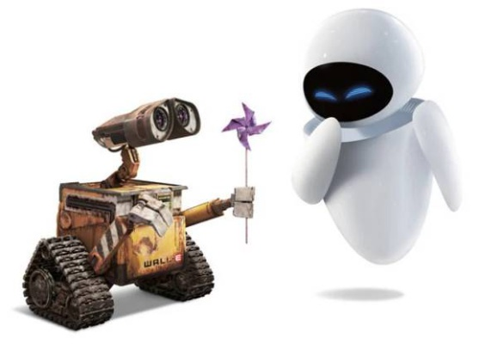
Poděkování velitele zásahu
operačnímu důstojníkovi…☺
Zdroj: obrázky Google
Notes:
Prvotní konkrétnější úvahy o využití umělé inteligence ve prospěch záchranného systému proběhly na Fakultě bezpečnostního inženýrství, VŠB-TUO počátkem roku 2018,
Výsledek diskuze byl pak představen v následujících článcích:
Možnosti krízového manažmentu v priestore Industry 4.0 – autoři ADAMEC Vilém, BERGLOWIEC Petr, ORAVEC Milan, publikováno Spektrum, 18, 1, 27-31,
Metody umělé inteligence v operačních střediscích – autoři ADAMEC Vilém, BERGLOWIEC Petr, ŠENOVSKÝ Pavel, publikováno Spektrum, 19, 1, 17-22,
Následně jsme se zaměřili na nasazení umělé inteligence při příjmu tísňového volání v průběhu velkých mimořádných událostí (větrné smrště, orkány, tornáda, bleskové povodně,…)
PROČ?

Slide 3
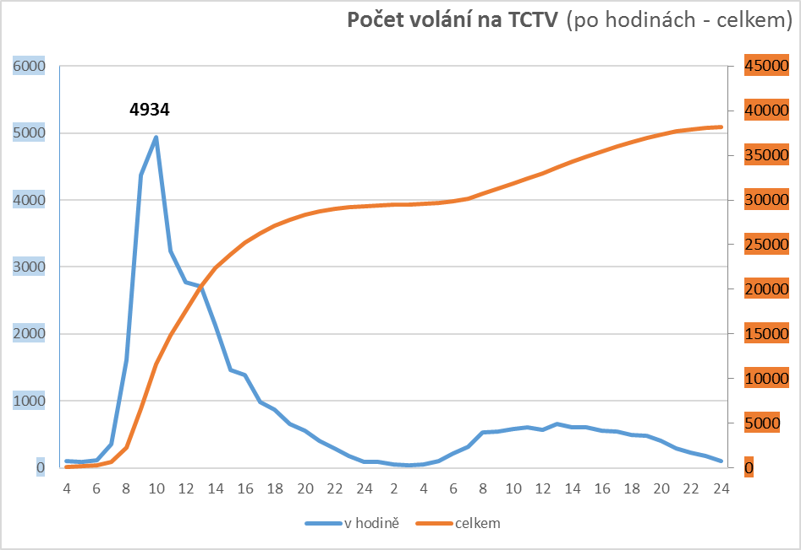
Orkán HERWART – 29. října 2017
Zdroj: GŘ HZS ČR
Notes:
PROČ?
následky generují obrovské množství tísňových volání - např. orkán HERWART – 29 305 přijatých tísňových volání (TiV) v prvním dnu a ve špičce 5 000 za hodinu,
pokud se chceme připravit na ještě větší počet TiV (nelze vyloučit), pak již nemůžeme jít extenzivní cestou (větší počet operátorů linek TiV, výkonnější hardware a software na centrech tísňové komunikace, větší propustnost datových linek,…),
Je zde tedy pole pro působnost umělé inteligence!

Slide 4
S touto myšlenkou jsme oslovili:
IT4Innovations Národní superpočítačové centrum, VŠB-TUO
Vysoké učení v Brně, Fakultu informačních technologií
Phonexia s.r.o. (Brno)
SpeechTech, s.r.o. (Plzeň)
Born Digital s.r.o. (Praha)
V říjnu 2018 jsme společně podali projekt do třetí veřejné soutěže programu Bezpečnostního výzkumu ČR
na léta 2015 – 2022,
- uspěli jsme a práce na projektu začaly v 7/2019, projekt skončil v 5/2022
Notes:
Předmět řešení projektu
Průmyslový výzkum zaměřený na nasazení umělé inteligence pro příjem tísňových volání v průběhu mimořádných událostí pomoci hlasového chat-bota,
Cíl projektu
Technologický posun ve všech oblastech účastnících se HCHB, tedy v řečové analytice, sémantické analýze, managementu dialogu a v hlasové syntéze.
Důležitá byly rovněž integrace existujících a generovaných meta-informací, především geografických.
V projektu byl plánován demonstrátor, analyzující historická data dodána uživatelem a demonstrující funkčnost systému na reálných telefonních hovorech v simulovaných cílových podmínkách (tedy bez integrace do systému IZS, avšak s využitím informací, které má IZS obvykle k dispozici).
Výstupem je rovněž sada doporučení pro integraci systému do prostředí příjmu tísňových volání a pro jeho další rozvoj směrem k automatizaci činností

Slide 5
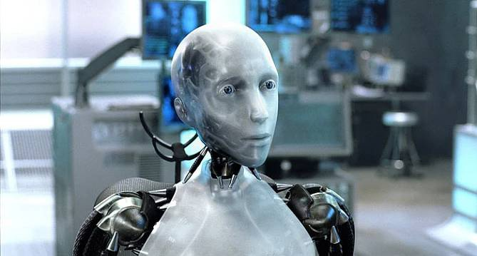
Pro přiblížení problematiky řešeného projektu je připraveno krátké video:
Zdroj: obrázky Google

Slide 6
Hlavní výsledky projektu dle Smlouvy o poskytnutí účelové podpory na řešení projektu:
Hlasový chat-bot – verze 1 (HCHB-1)
Hlasový chat-bot – Final (HCHB-F)
Oba výsledky jsou již evidovány v RIVu:
HCHB-1 - RIV/61989100:27740/22:10249910
HCHB-F - RIV/61989100:27740/22:10249911

Slide 7
Nyní prosím Ing. Václava Svatoňe, Ph.D. o představení technického řešení hlasového chat-bota
včetně ukázky

Slide 8
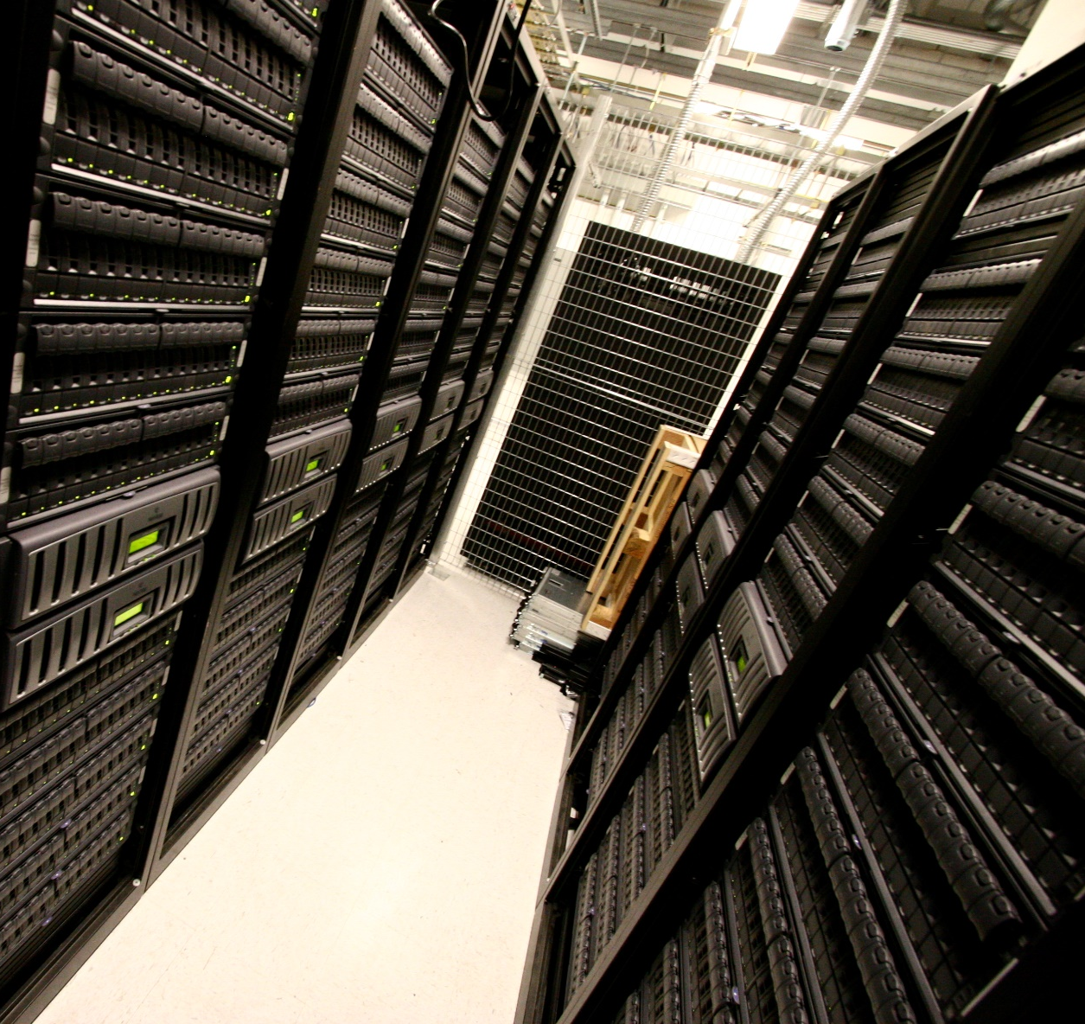
Dialogy byly navrženy na základě analýzy reálných nahrávek z kontaktních center a vytvářených datových vět
Práce s daty probíhala ve vyčleněných prostorách Hasičského záchranného sboru
Malá část nahrávek byla anonymizována a ručně přepsána pro vyhodnocování přesnosti jednotlivých komponent
Byly vytvořeny nahrávky pro učení specifických hlasů syntézy (pro muže i ženu)

Slide 9
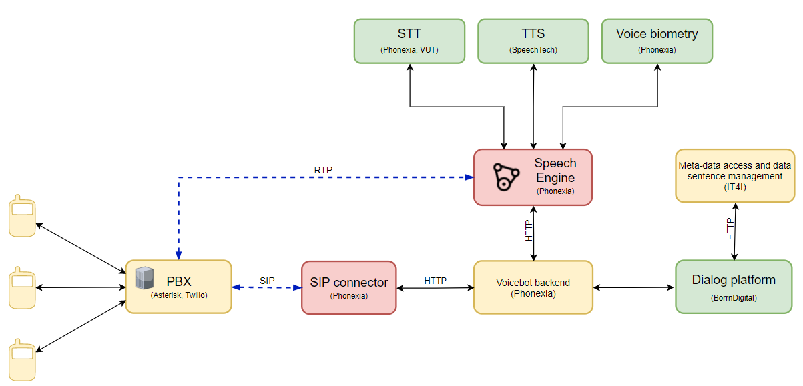

Slide 10
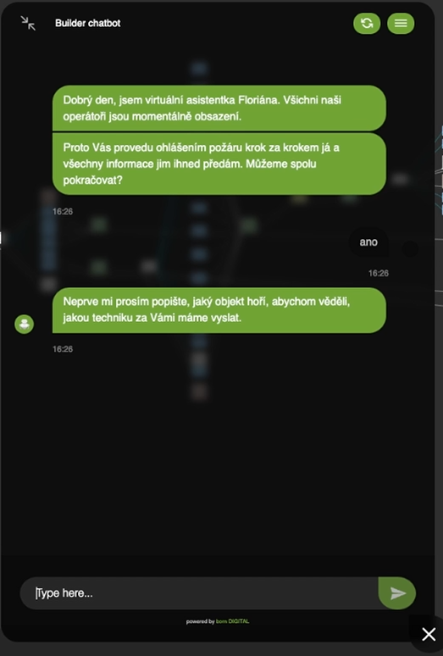
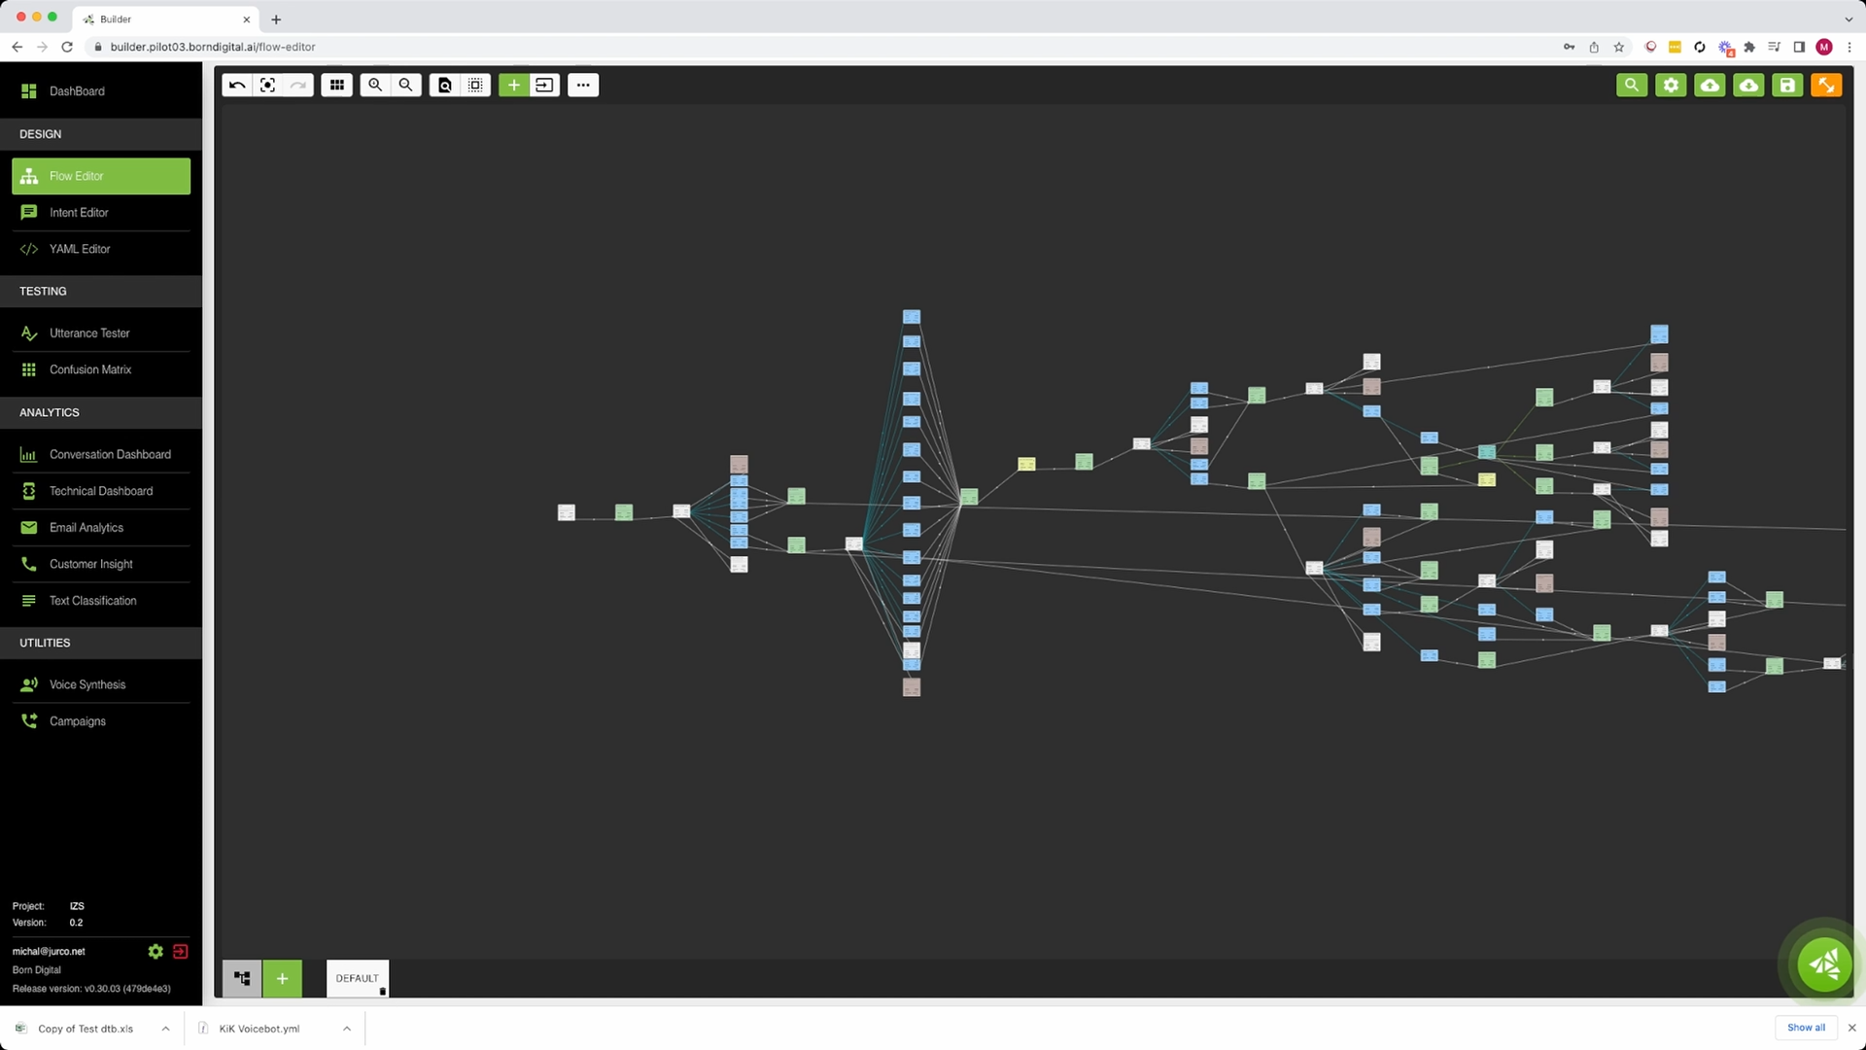

Slide 11
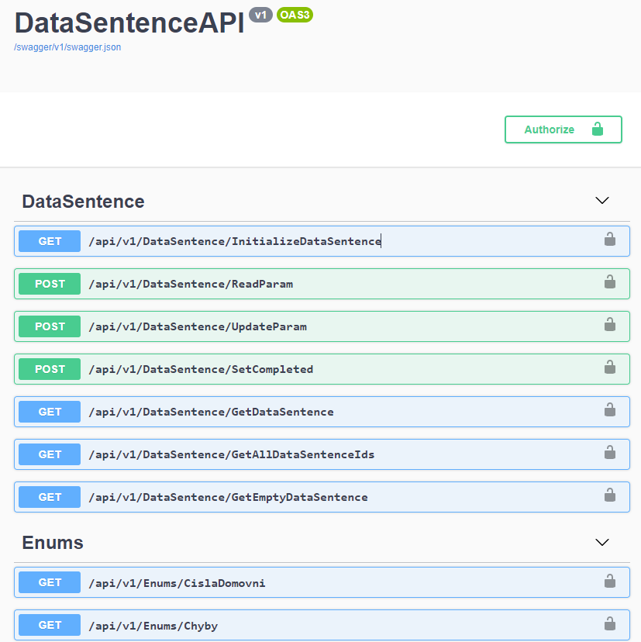
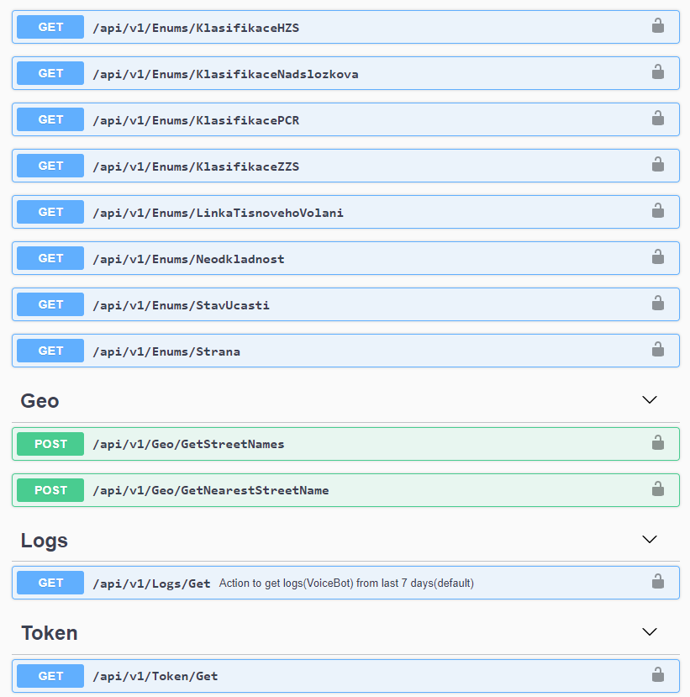

Slide 12
Voicebot hovor:
Floriána

Slide 13
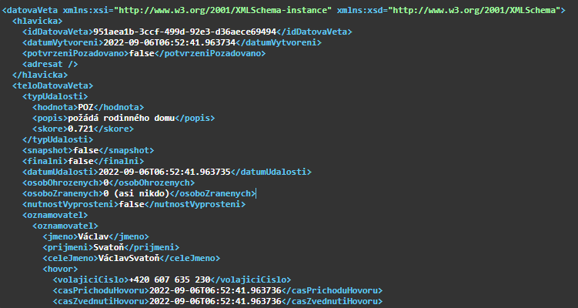
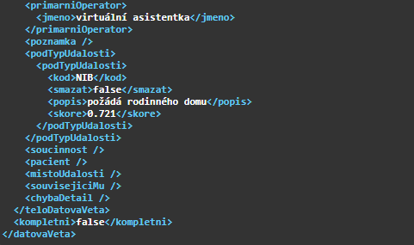
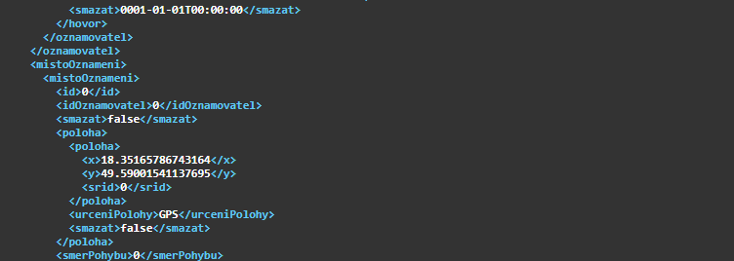

Slide 14
Voicebot hovor:
Florián

Slide 15
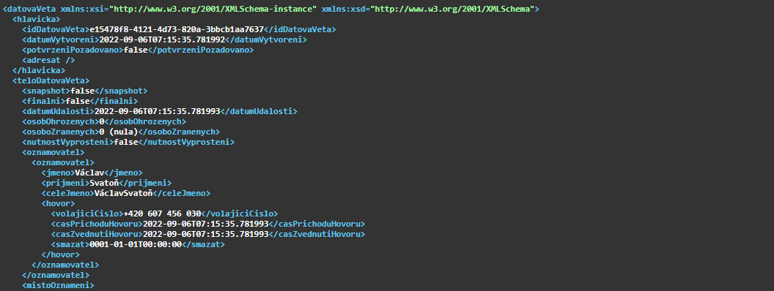

Slide 16
Děkujeme za pozornost
Ing. Petr Berglowiec
+420 597 322 927
petr.berglowiec@vsb.cz
www.fbi.vsb.cz
Ing. Václav Svatoň, Ph.D.
+420 596 999 616
vaclav.svaton@vsb.cz
www.it4i.cz

